Slide 1
Ростовская область г. Волгодонск
Муниципальное бюджетное дошкольное образовательное учреждение
детский сад
"КАЛИНКА"
Заведующий МБДОУ Мамыкина Людмила Юрьевна

Slide 2
НАСТАВНИЧЕСТВО

Slide 3
Задача:
воспитание компетентной, творческой личности, способной к продуктивной жизнедеятельности в новых общественных условиях

Slide 4
Положение о наставничестве
План работы с молодыми педагогами
Индивидуальный план прохождения образовательного маршрута молодого воспитателя

Slide 5
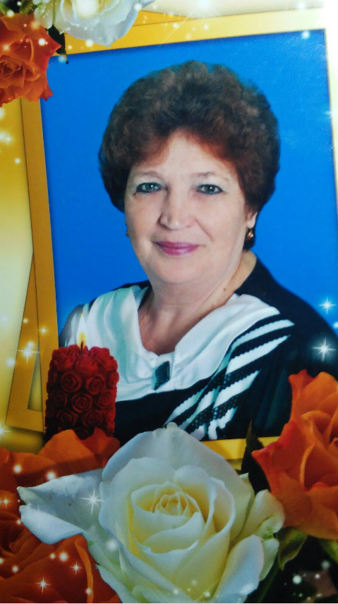
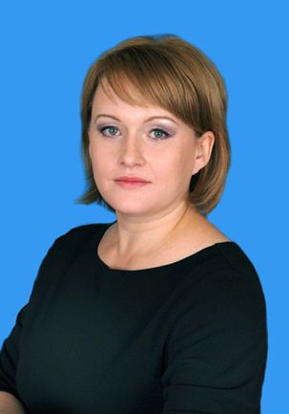
Педагог-наставник
Дебелова
Любовь Ивановна
I кв. категория
Молодой педагог
Прокопова
Светлана Николаевна

Slide 6
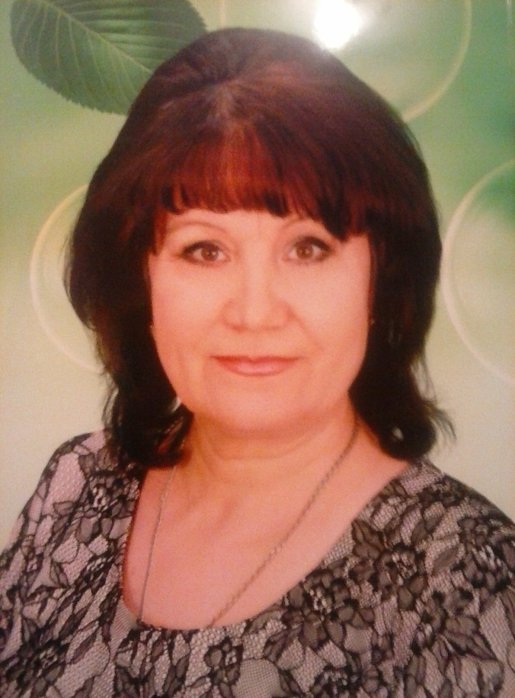
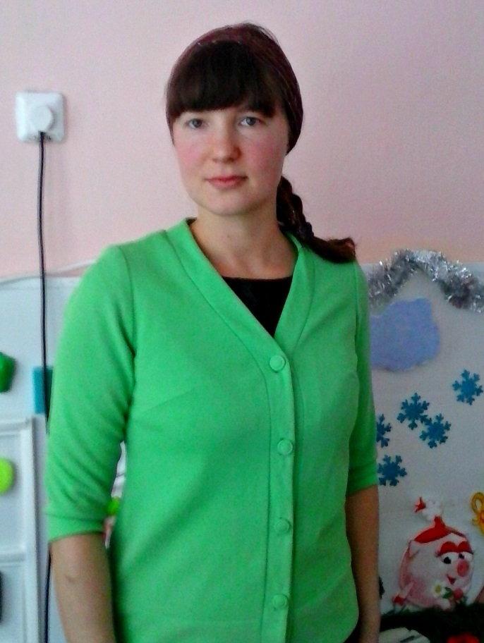
Педагог-наставник
Павлова
Тамара Юрьевна
I кв. категория
Молодой педагог
Щелкунова Александра Николаевна

Slide 7
ЦЕЛЬ
оказание помощи молодому педагогу в освоении профессии, овладении трудовыми обязанностями, передачи наставниками личного опыта, принципов корпоративной культуры и профессиональной этики

Slide 8
Задачи:
Адаптация молодых педагогов
Создание условий для молодых педагогов
Оказание моральной и психологической поддержки

Slide 9
результат
Легкая адаптация
Повышение уровня знаний в вопросах развития, воспитания и обучения
Индивидуальный стиль в работе
Развитие творческих способностей
Потребность в непрерывном самообразовании
Снижение процента текучести кадров

Slide 10
МЕТОДИЧЕСКАЯ РАБОТА
ДИАГНОСТИЧЕСКИЙ
РЕАЛИЗАЦИОННЫЙ
АНАЛИТИЧЕСКИЙ

Slide 11
1 ДИАГНОСТИЧЕСКИЙ
анкетирование
тестирование
собеседование
наблюдение

Slide 12
1 ДИАГНОСТИЧЕСКИЙ
Тест для молодого воспитателя на определение его педагогической стрессоустойчивости (Н.В. Микляева, Ю.В. Микляева)
Тест для молодого воспитателя на определение эффективности работы педагога стажиста (Н.В. Микляева, Ю.В. Микляева)
Тест Г. Айзенка (Шайгородский Ю.Ж. «Точка отсчета»)
Тест фигур (Рогов Е.И. «Настольная книга практического психолога в образовании»)

Slide 13
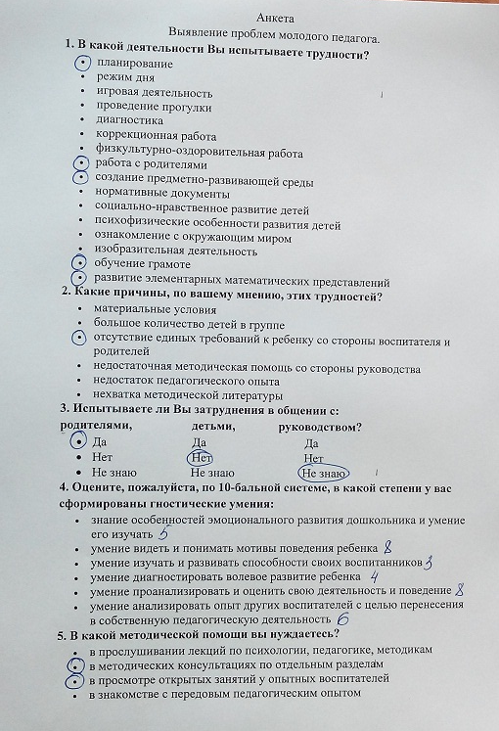
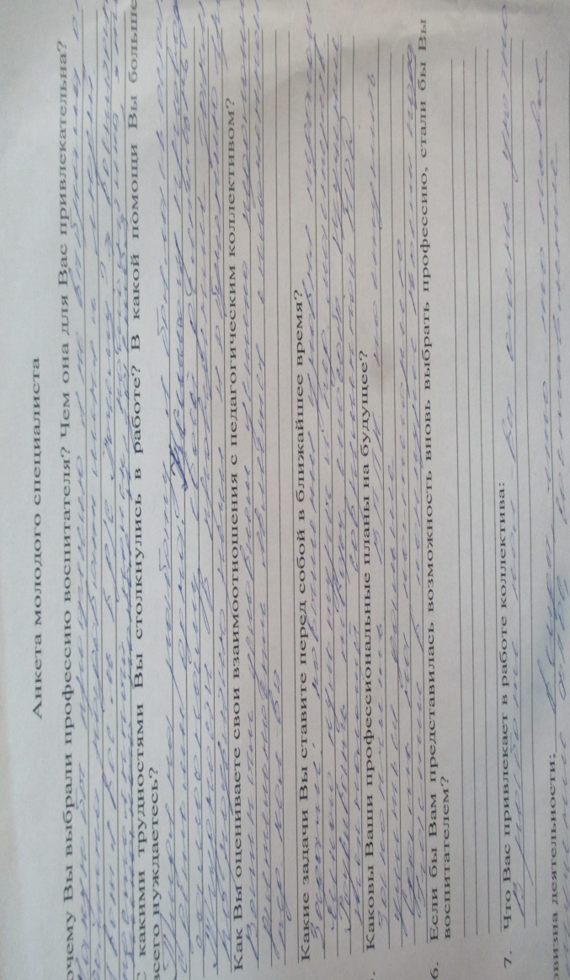

Slide 14
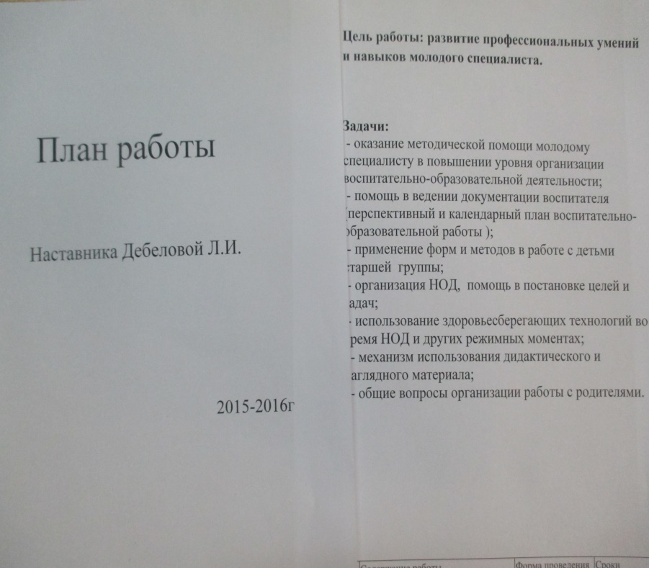
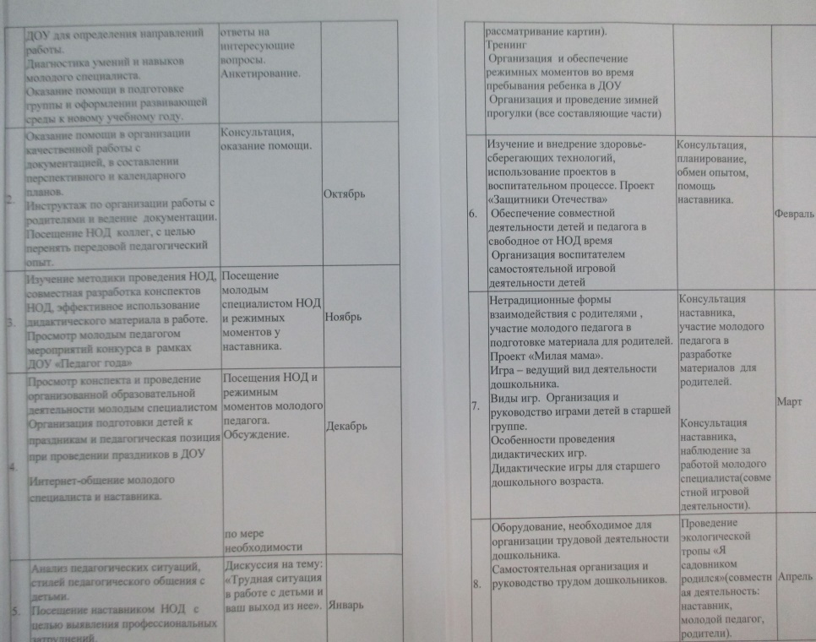

Slide 15
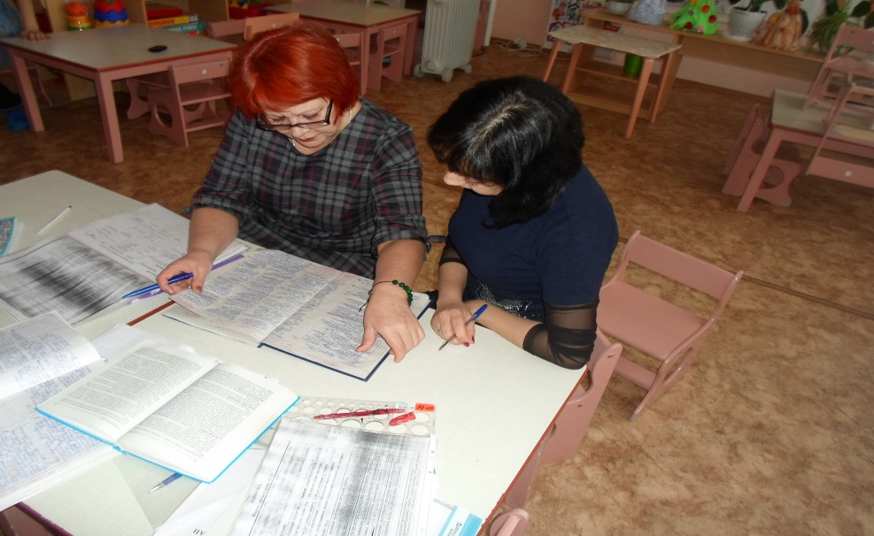
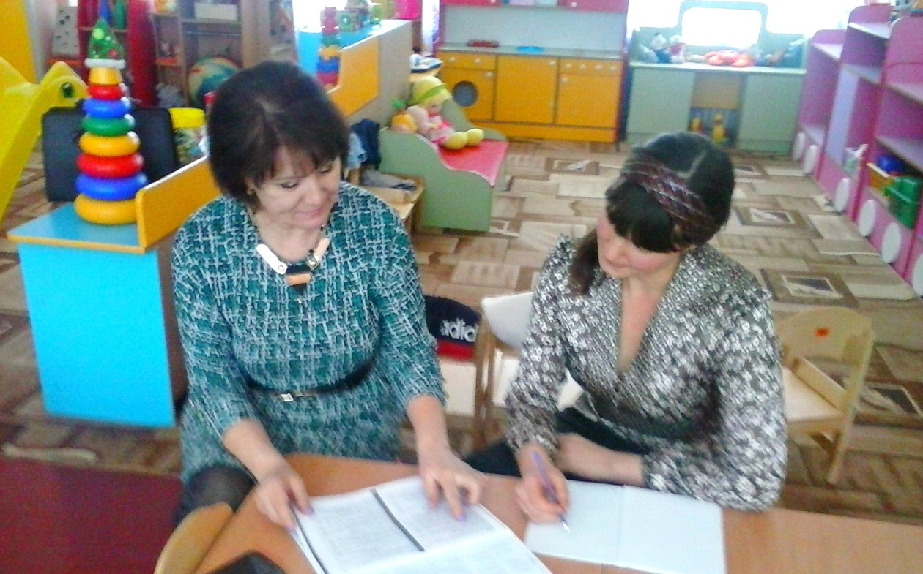
2 РЕАЛИЗАЦИОННЫЙ

Slide 16
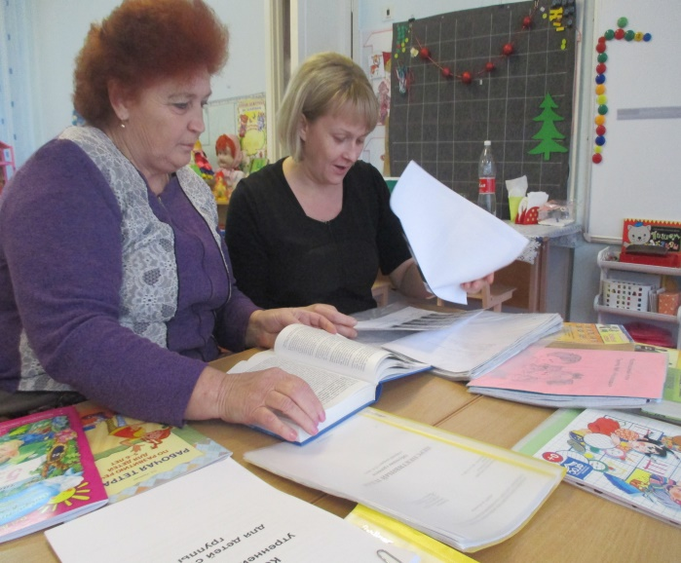
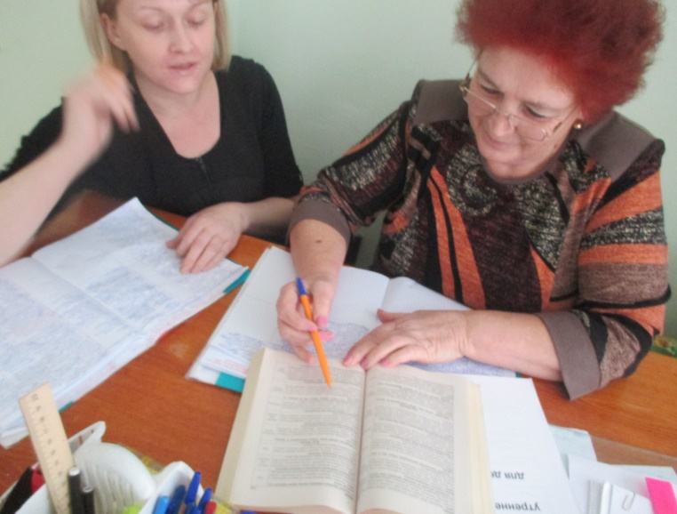
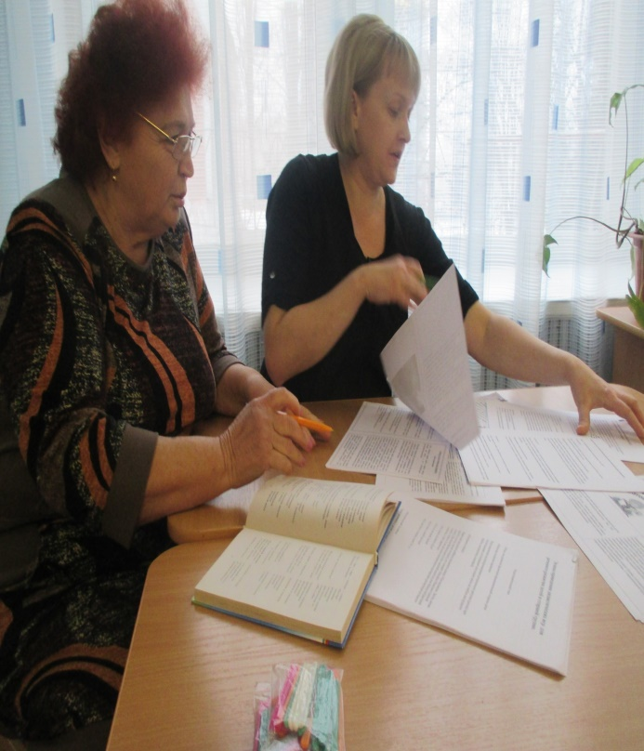
Нормативно-правовая
база и ведение групповой документации

Slide 17
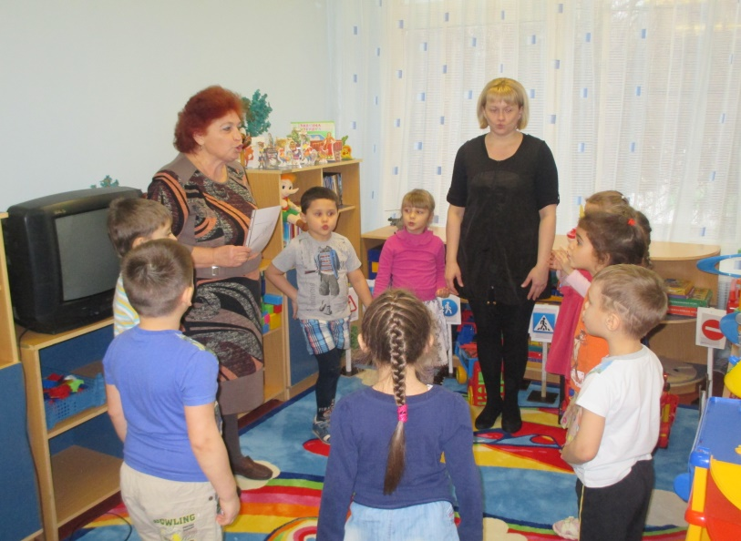
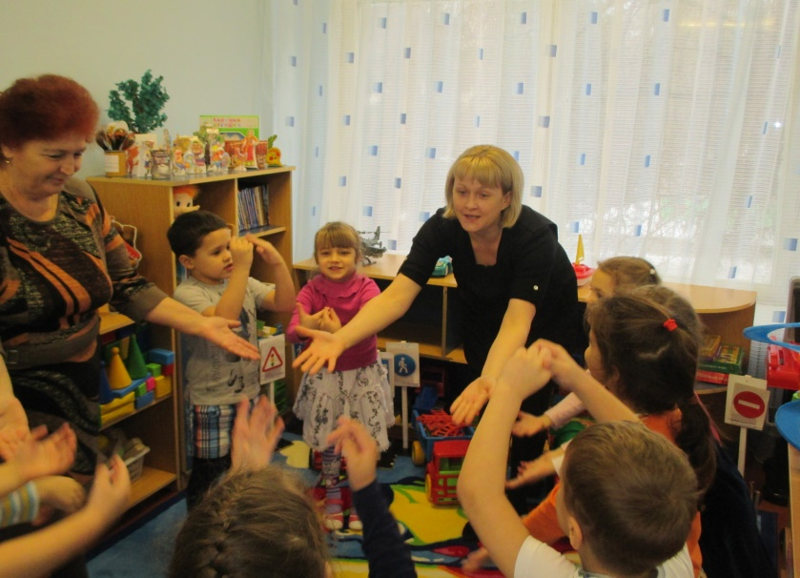
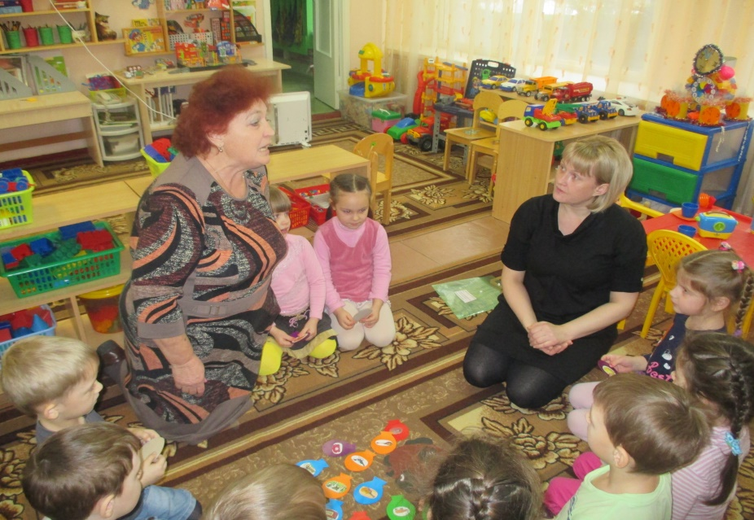
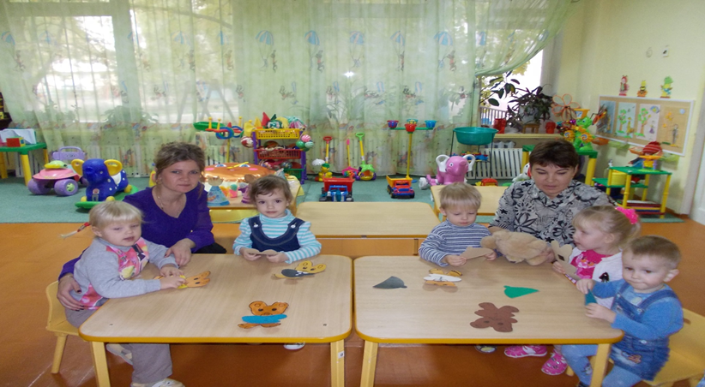
Подготовка и проведение
совместной образовательной деятельности

Slide 18
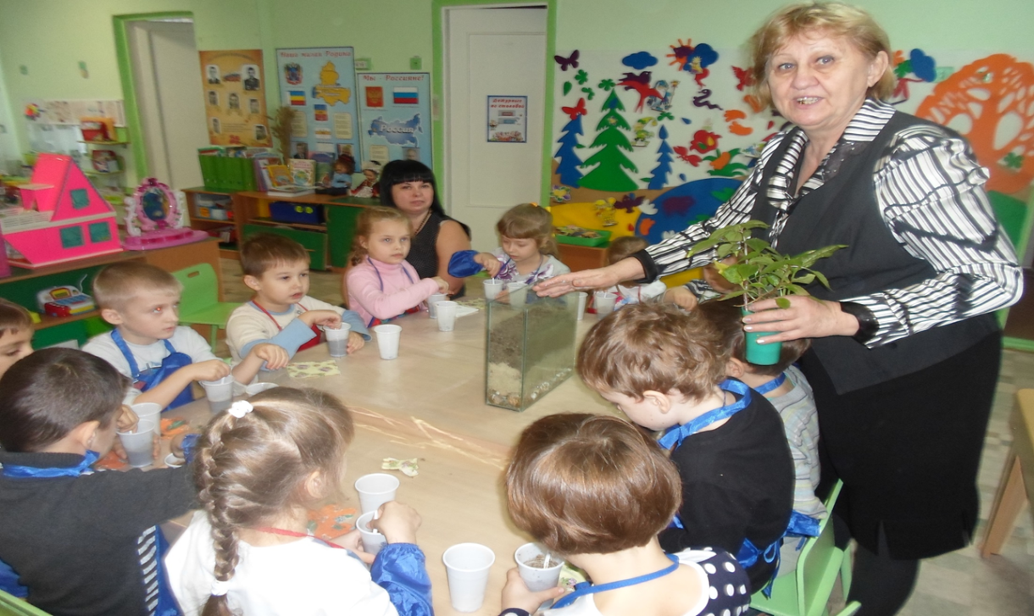
ИССЛЕДОВАТЕЛЬСКАЯ ДЕЯТЕЛЬНОСТЬ

Slide 19
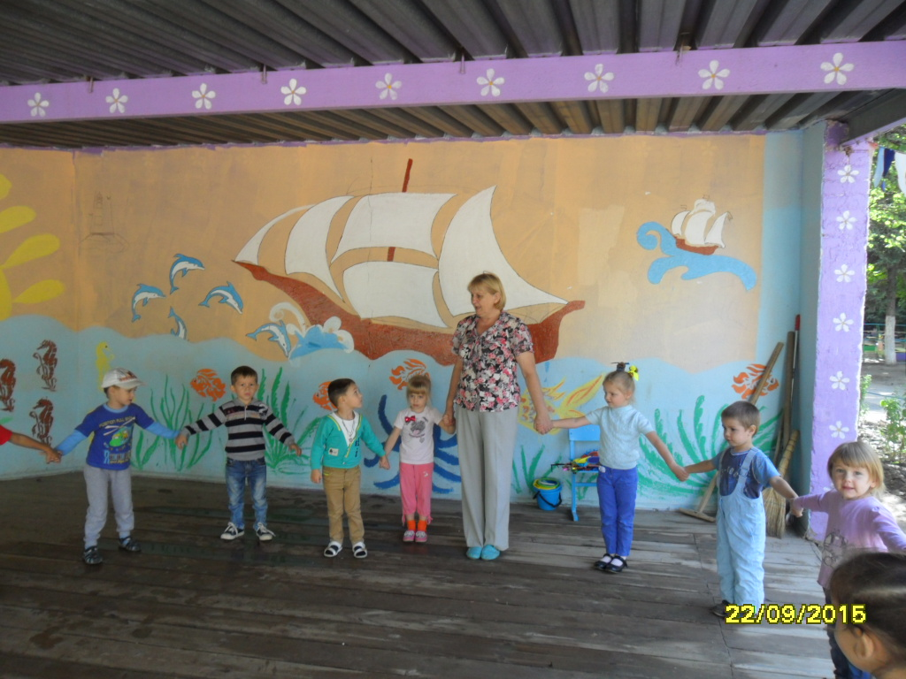
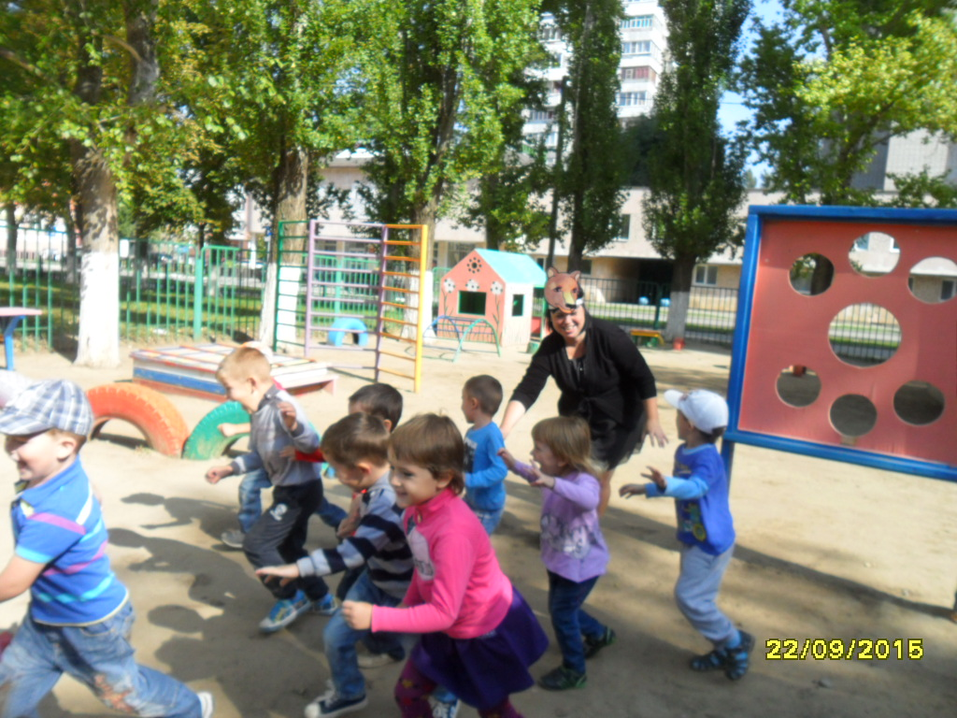
ПРОГУЛКА

Slide 20
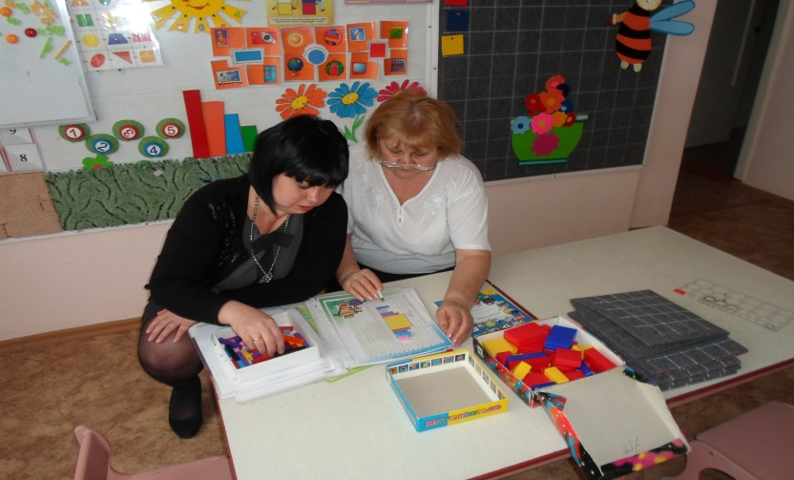
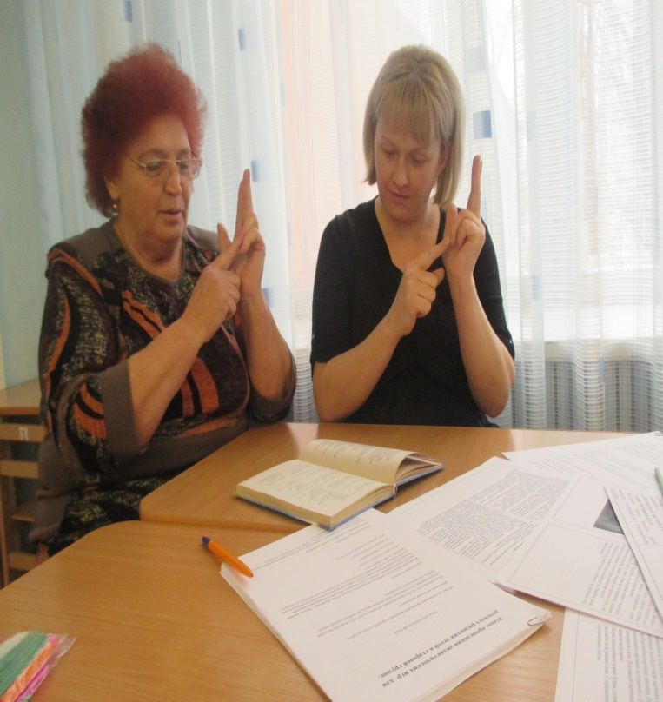
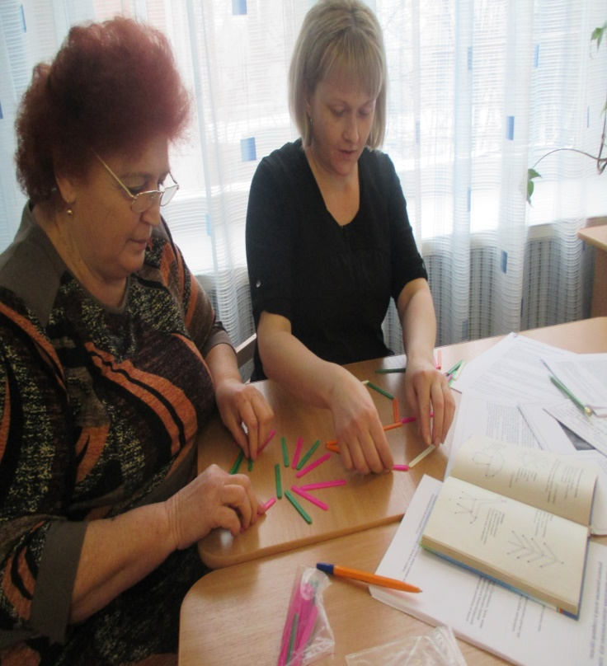
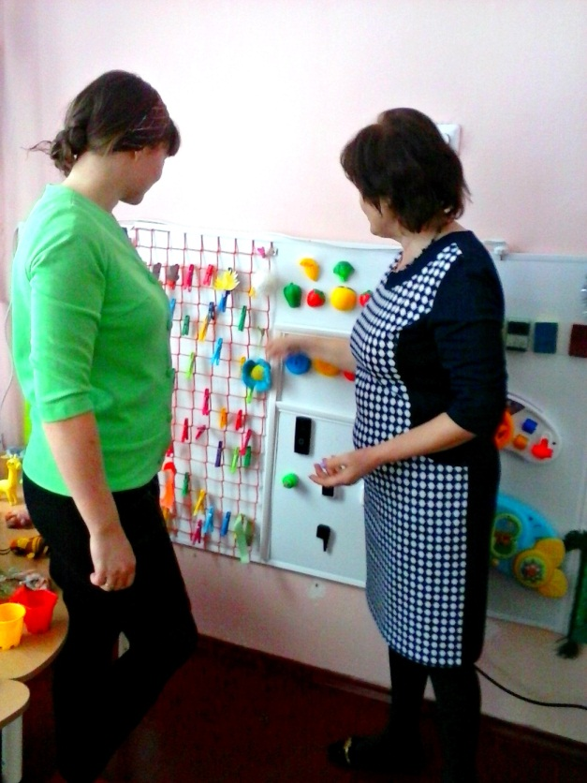

Slide 21
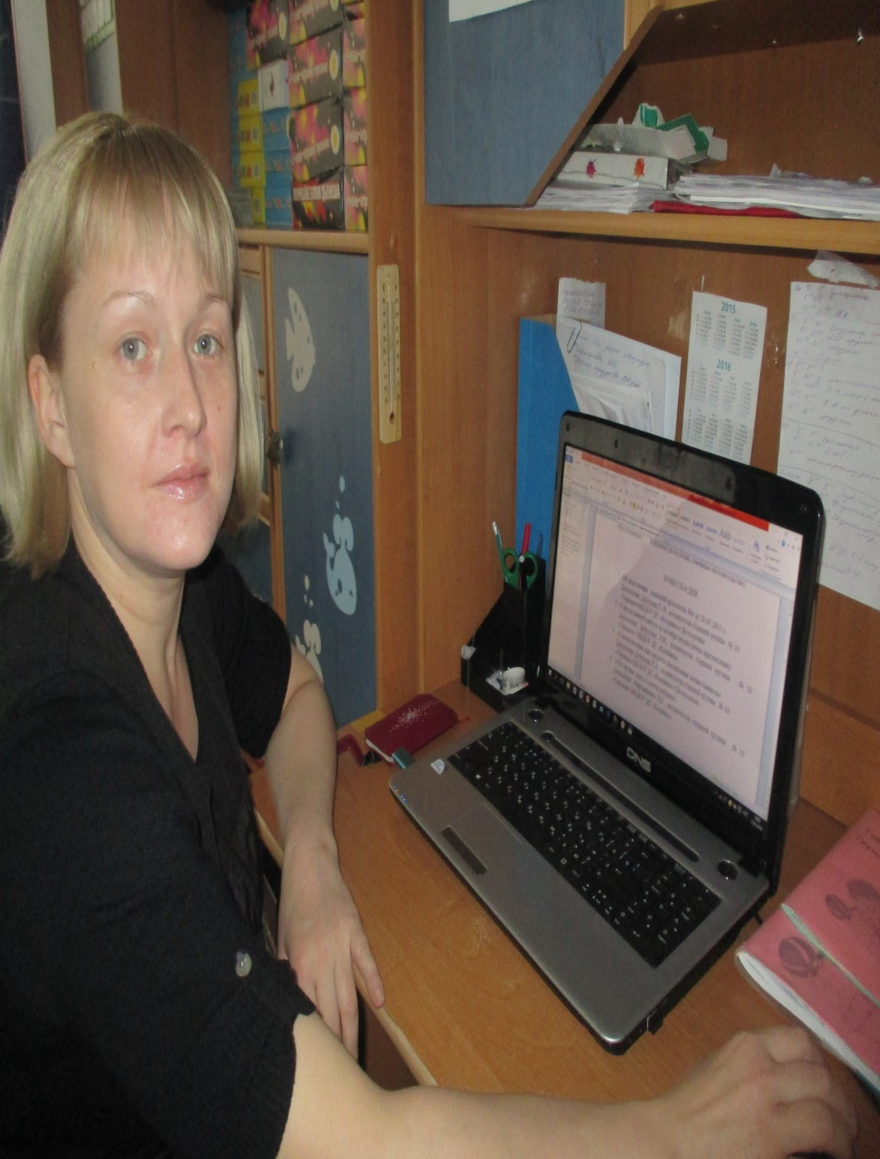
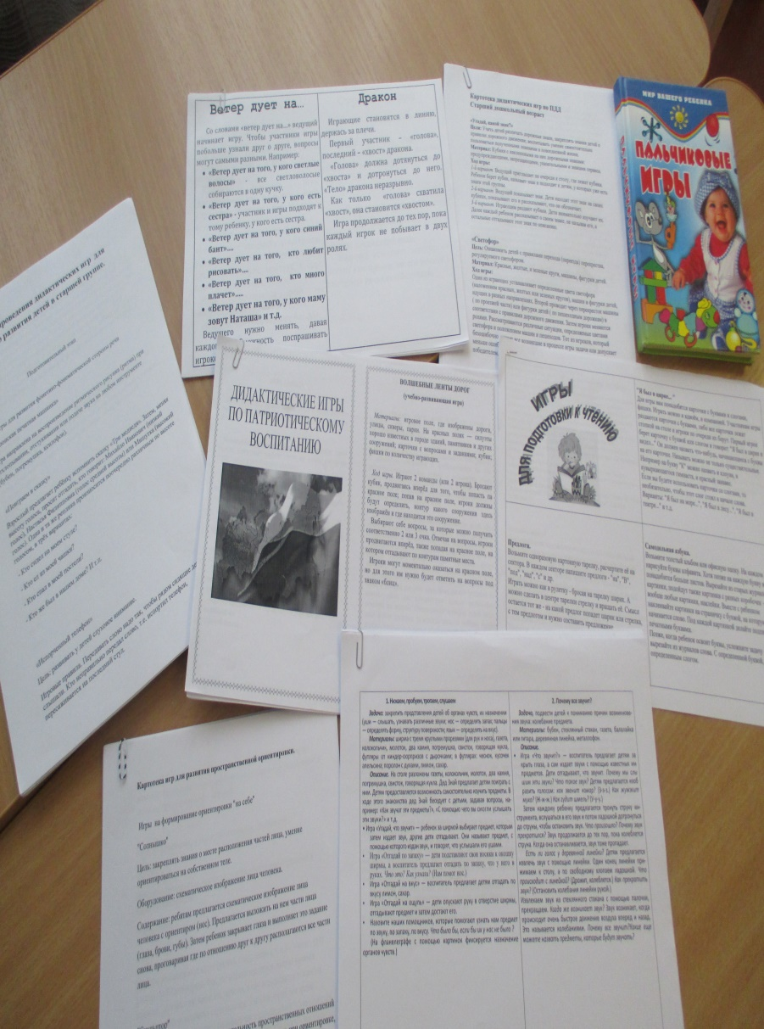
самообразование

Slide 22
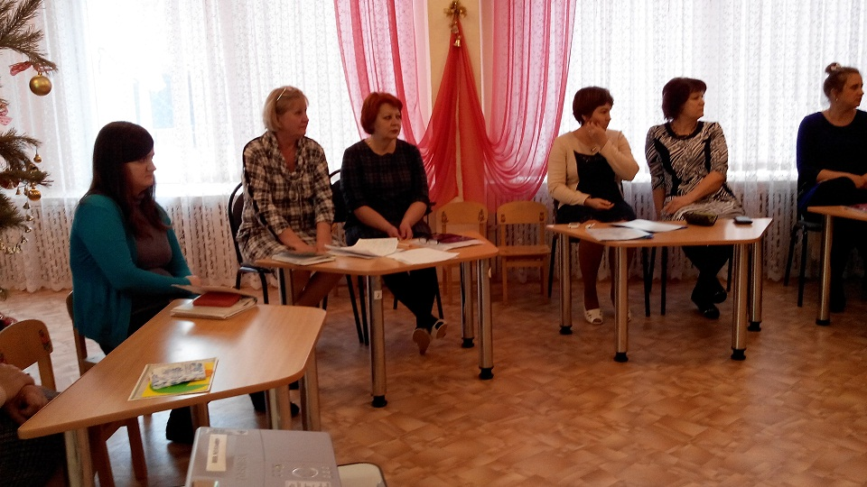

Slide 23
«МОЛОДЫЕ ТАЛАНТЫ»

Slide 24
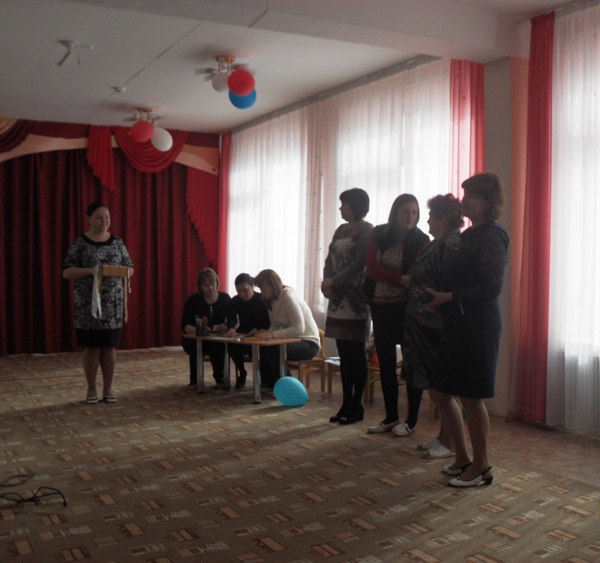
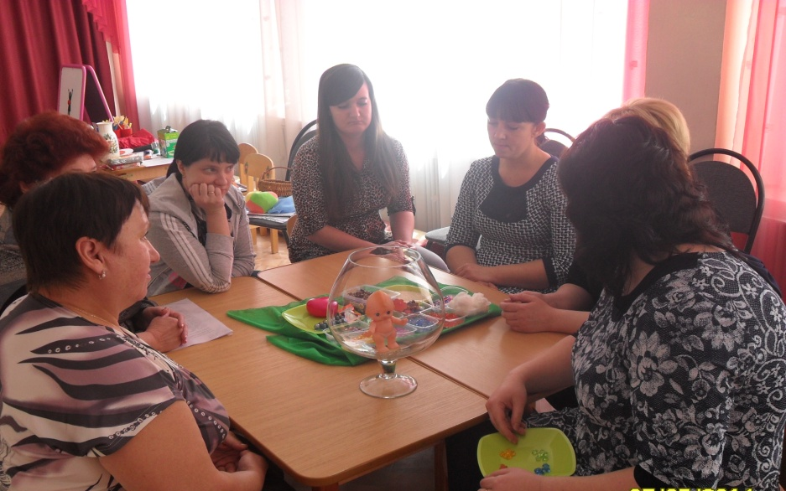

Slide 25
Психолого-педагогические аспекты
адаптационного периода
Старший воспитатель - молодой педагог | Молодой педагог педагог– психолог | Молодой педагог – коллега
- создание условий для легкой адаптации на работе; - обеспечение необходимыми знаниями, умениями, навыками; - обеспечение материалами перспективного планирования, дидактическими материалами, знакомство с методическим кабинетом | - создание условий для легкой адаптации молодого специалиста на работе; - формирование авторитета педагога, уважения, интереса к нему у педагогического коллектива, детей и их родителей | - оказание поддержки со стороны коллег, наставника принятие начинающего воспитателя

Slide 26
Модель организации работы с молодыми педагогами
Этапы | Содержание работы молодого педагога | Содержание работы заведующего и ст. воспитателя | Содержание работы психолога | Содержание работы наставника
1й этап Период адаптации - самый сложный период как для новичка, так и для помогающих ему адаптироваться коллег. | - -изучение нормативно-правовой базы. - ведение документации; - стажировка у своего наставника, планирование образовательного процесса и т.д. | - создание условий для легкой адаптации - беседа заведующего ДОУ при приеме на работу, знакомство его с должностной инструкцией, условиями труда, правилами внутреннего трудового распорядка, уставом ДОУ, | - обеспечить постепенное вовлечение молодого воспитателя во все сферы профессиональной деятельности. | разрабатывает индивидуальный план образовательного маршрута молодого педагога; демонстрирует методически правильное проведение занятия, прогулки,

Slide 27
создана система работы, которая объединяет деятельность молодого педагога и наставника, а также узких специалистов и администрации учреждения;
применяются эффективные формы и методы работы, которые содействуют дальнейшему профессиональному становлению молодого специалиста;
молодой воспитатель ведет работу по самообразованию, что позволяет ему пополнять и конкретизировать свои знания, осуществлять анализ возникающих в работе с детьми ситуаций;
у молодого педагога формируется потребность в постоянном пополнении педагогических знаний, гибкость мышления, умение моделировать и прогнозировать воспитательно - образовательный процесс

Slide 28
Спасибо за внимание

